Slide 1

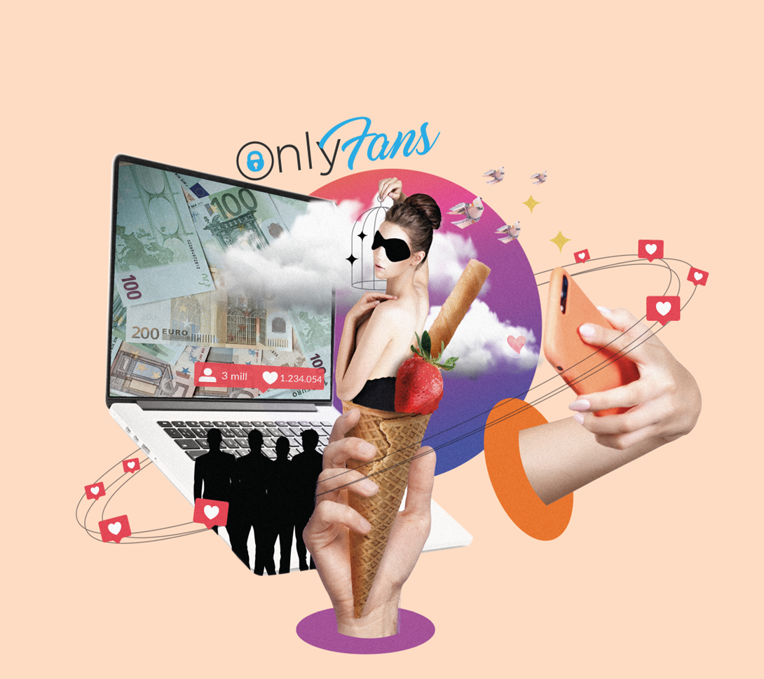



ONLYFANS
UN ESPACIO BLANQUEADO DEL SEXO

Slide 2
CONTENIDO
1
  TÉCNICAS DE ANÁLISIS
7
  FACTORES QUE HAN FOMENTADO LAS NUEVAS FORMAS DE EXPLOTACIÓN SEXUAL
2
  ORIGEN DE ONLYFANS
8
  ONLYFANS, ¿UN TRABAJO COMO OTRO CUALQUIERA?
3
  ¿CÓMO FUNCIONA?
9
  LOS “MANAGEMENT” Y LAS “AGENCIAS”, EL DISFRAZ DE LOS PROXENETAS
4
10
  LOS “FANS” DE CONTENIDO SEXUAL, ¿POR QUÉ ONLYFANS?
  GANANCIAS
5
  CONDICIONES CONTRACTUALES
11
  PROPUESTAS
6
  NEGOCIO DEL SEXO

Slide 3

TÉCNICAS DE ANÁLISIS:
ANÁLISIS DEL CARÁCTER CAPITALISTA-PATRIARCAL DE LA PLATAFORMA que se ha convertido en uno de los mayores imperios de la pornografía y la prostitución en internet.
1
2
3
  REVISIÓN DE FUENTES PRIMARIAS
  REVISIÓN DE FUENTES SECUNDARIAS
  GRUPO DE EXPERTAS
Videos y entrevistas en medios de comunicación, redes sociales e investigaciones de «creadoras de contenido sexual», gestores y agencias.
Literatura especializada en nuevas formas de explotación sexual de las mujeres (investigadoras, académicas y periodistas, etc.).
Ana de Miguel Álvarez, Bárbara Tardón Recio, Carmen Ruiz Repullo, Laura Selena Baez Benítez.

Slide 4




  ORIGEN DE ONLYFANS
  Creada en 2016 en Reino Unido para ser utilizada principalmente por artistas independientes.
  2018: Leo Radvinsky compra el 75% de la plataforma y la convierte en el imperio digital de la pornografía y la prostitución virtual.
    ’90:Conglomerado de páginas web desde donde se conseguían contraseñas pirateadas que permitían acceder a espacios pornográficos (juegos de azar y mercados ilegales).
    Fundador de MyFreeCams: el primer servicio porno por cámara web del mundo, con más de 100.000 camgirls (rumanas, colombianas, checas, filipinas, ucranianas y rusas) y más de 5.000.000 de miembros.
    2018: MyFreeCams adquirió el 75% de Onlyfans.
    Transformó OnlyFans en un negocio millonario al convertirlo en una plataforma de micromecenazgo para contenido adulto y pornográfico.
    En OnlyFans conviven actores y actrices pornográficos bastante conocidos/as con amateurs, modelos, músicos, monitores/as de fitness y personas anónimas que quieren hacerse famosas y deciden financiarse con un contenido.

Slide 5





¿Cómo funciona Onlyfans?
  Una persona ofrece contenido privado a cambio de dinero.
  Gran parte de este contenido es de índole sexual y la gran mayoría de creadoras de este tipo de contenido son mujeres jóvenes.
1
2
3
4
    PAY-PER-VIEW: COMERCIALIZACIÓN DE FOTOS Y VIDEOS.
    Emisiones en vivo: streaming, la primera parte gratuita y la última de pago.
  SERVICIO DE COACHING: CREADORAS DE CONTENIDO QUE HAN TENIDO ÉXITO PUEDEN LLEGAR A VENDER SUS CLAVES, CONSEJOS, Y ACOMPAÑAN A FUTURAS CREADORAS DE CONTENIDO.
  GESTORES VIRTUALES: PARA RESPONDER MENSAJES Y CAPTAR NUEVOS SUSCRIPTORES (AGENCIAS).
    CANALES CRUZADOS: LLEVAR TRÁFICO DESDE OTRAS REDES AL PERFIL DE ONLYFANS.
    Promociones: descuentos para suscribirse tres meses, seis meses o un año. Incluso enviarles descuentos adicionales a fans concretos.
    SUSCRIPCIÓN MENSUAL: de 4,59€ a 46€ al mes.
    Propinas: cantidad de dinero adicional para ver algo más concreto.
    Mensajes de pago: manteniendo la comunicación directa con sus suscriptores y fidelizarles, respondiendo a preguntas y solicitudes.
La plataforma se queda con el 20% de los beneficios de las creadoras de contenido. PLATAFORMA PROXENETA.

Slide 6


GANANCIAS
  Ganancias en agosto de 2023: 525 millones de dólares, frente a los 432 millones del 2022.
  Solo en 2023, el número de personas creadoras de contenido en Onlyfans aumentó un 47% hasta casi 3,2 millones, y el número de usuarios/as aumentó un 27% hasta cerca de 239 millones.
  Manyvids, Justforfans, Membershyp, IWantFanClub, AVN Stars, FanCentro, Justforfans, InkedGirls, IsMyGirl, LoyalFans, MyGirlFund, MYM.fans, FanFix…Alguna de estas plataformas están destinadas a la venta de contenido de índole sexual siendo las creadoras de dicho contenido exclusivamente mujeres.

Slide 7
CONDICIONES CONTRACTUALES ABUSIVAS
  Nº11: Prohíbe explícitamente que las/os usuarias/os compartan, republiquen, distribuyan los contenidos que las/os creadoras/es de contenido venden en la plataforma, y se asigna el derecho de usar, modificar y divulgar a terceros dicho material en la plataforma de modo perpetuo-HUELLA DIGITAL.
No tienen bajo control sus condiciones contractuales: aunque alguien pague por el contenido no tiene derecho a usarlo-puedes difundirlo con captura de pantalla, reproducir el contenido en el ordenador y grabarlo con el móvil, etc.
  No asume responsabilidad jurídica cuando los contenidos que alberga son ilegales- subir imágenes de mujeres obtenidas mediante cámara oculta o engaño.

Slide 8

ONLYFANS, UNA EXTENSIÓN MÁS DEL NEGOCIO DEL SEXO
La demanda de porno-prostitución ha aumentado y para satisfacer esta creciente demanda se captan a niñas, adolescentes y jóvenes para hacer porno amateur, que se adentran en esta plataforma sin ver este carácter pornográfico y prostitucional, donde orbitan hombres que quieren sacar rédito económico de ellas (novios, agencias, profesionales)
Normalmente es vista de forma aislada, sin relación alguna con una industria mayor, globalizada y diversificada, que es la industria del sexo.
Hablamos de pornografía ya que en esta plataforma se compran vídeos e imágenes de contenido sexual; y hablamos de prostitución en tanto en cuanto, a partir de la interacción entre las creadoras de contenido y sus seguidores, se establecen relaciones digitales y presenciales donde hay un intercambio de sexo por dinero.
Supone un espacio para las nuevas formas de explotación sexual que desplazan las clásicas características:
Pornografía: la productora, los actores y el set de rodaje están ausentes y es la mujer la que normalmente aporta la cámara de su móvil, de su ordenador, la que pone la habitación, el vestuario y la idea. También aporta el producto que es ella misma (Aráguez, 2023)
Prostitución: ya no solo está en las calles, barrios y clubes-migración masiva al espacio virtual acelerado por la pandemia (mujeres prostituidas que ya ejercían y nuevas mujeres jóvenes).
No hay estigma. “Eres tú, en tu casa, vendes una foto erótica, que te empodera y se acabó”

Slide 9

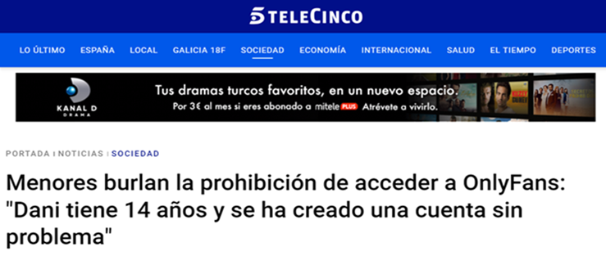
Migración de las nuevas formas de explotación sexual de las mujeres a las redes sociales, donde es más fácil que el patriarcado se refuerce ya que no está regularizado.
Deslocalización y digitalización del espacio prostitucional: la interacción de puteros y mujeres prostituidas migra al entorno virtual.
El negocio proxeneta ha aprovechado el desarrollo de las nuevas tecnologías y el protagonismo de estas en la vida cotidiana de las jóvenes para llegar a ellas.
Precariedad laboral y económica de las mujeres jóvenes:
La clase social como variable fundamental: donde las clases bajas están en una especial situación de vulnerabilidad.
Incremento de las mujeres menores en situación de protección residentes en centros de acogida (especial vulnerabilidad económica y social).
Permisividad de la plataforma con la pornografía de menores.
Aunque la plataforma dice prohibir la presencia de menores de 18 años: las/os menores usan identificaciones falsas para configurar sus cuentas.

Slide 10
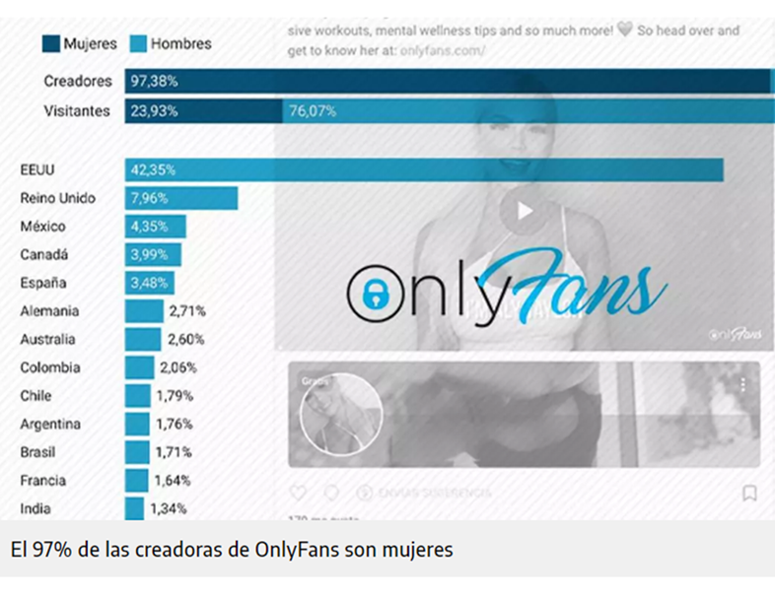

Jóvenes universitarias que no se encuentran en situación de vulnerabilidad.
Hombres: ante similares situaciones de precariedad económica no tienden a contemplar su cosificación sexual y la consiguiente mercatilización de sus cuerpos como una opción posible:
Fenómeno de “la doble verdad”: la juventud aprende que hombres y mujeres son iguales, por un lado, mientras que, por el otro, interiorizan la posición deshumanizada de las mujeres como objetos sexuales y de placer mediante la pornificación cultural y la pornografía explícita. (De Miguel, 2022: 310).

Slide 11




Patriarcado de consentimiento
01
04
nuevo relato
Las mujeres se socializan (tutoriales y rutinas diarias sobre belleza, moda y atractivo sexual en redes sociales y medios digitales para explotar “el poder de la feminidad”)
La industria criminal del sexo, ávida de mercancía joven, utiliza en la actualidad el perverso mensaje de dirigirse a las jóvenes para venderles empoderamiento. “Capital erótico”.
La cosificación sexual y la falsa idea de empoderamiento entre las mujeres a partir de su hipersexualización
02
Presión normativa
Para que las mujeres ajusten su sexualidad a la propuesta dominante. Las mujeres se esfuerzan en cumplir con estos mandatos de género: cánones estéticos, seducción, etc.
cada vez más sexualizado
05
03
empoderamiento
Las chicas, cada vez más jóvenes, empiezan a creer que deben ajustarse. Así, las mujeres se perpetúan como objetos sexuales a partir de su autocosificación sexual “ELEGIDA LIBREMENTE”
Tener una cuenta en Onlyfans, donde pueden exhibir y explotar su capital erótico les puede resultar empoderante.

Slide 12


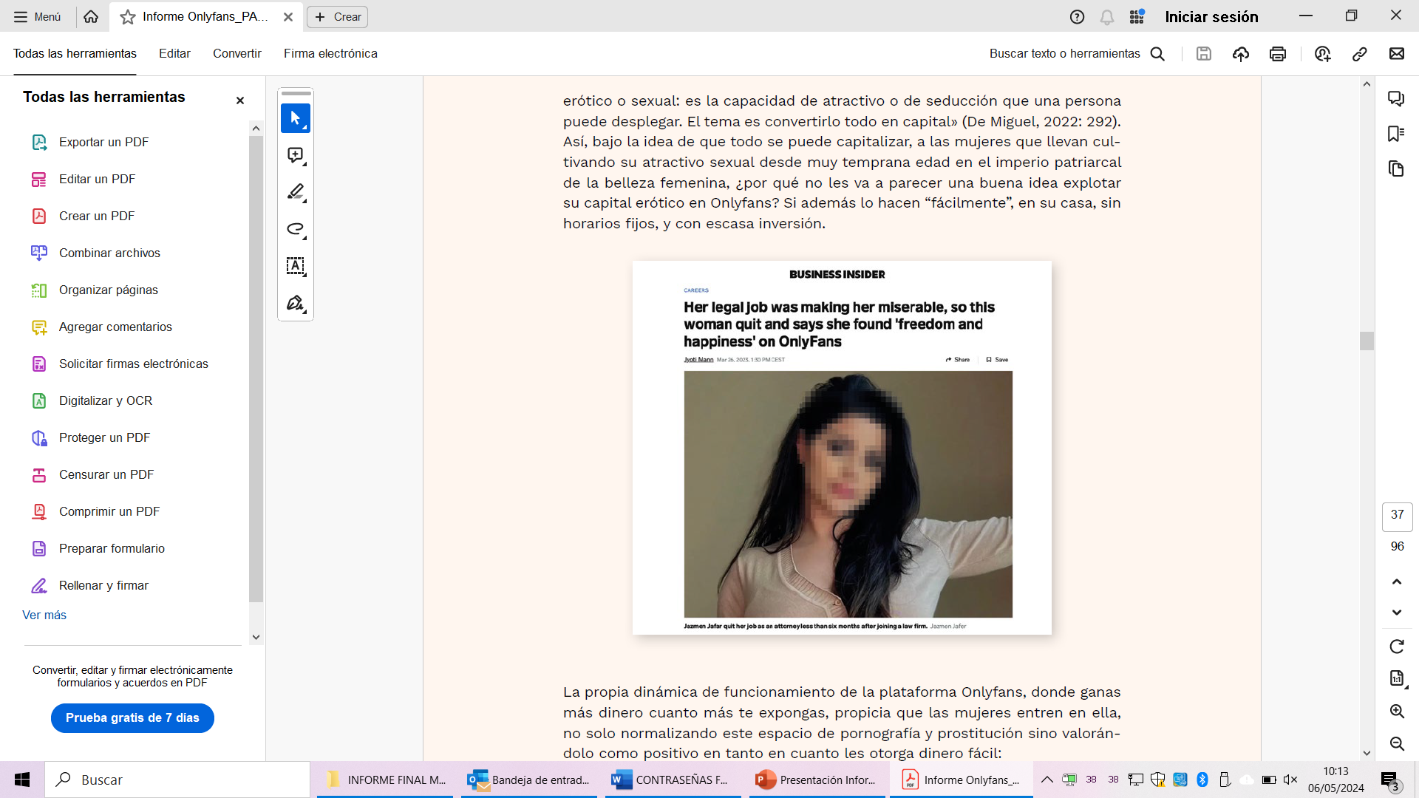
ONLYFANS, ¿UN TRABAJO COMO OTRO CUALQUIERA?
  Las mujeres jóvenes reciben el mensaje de la autoexplotación del capital erótico, adentrándose sin crítica en las aplicaciones que sacarán tajada de ello (plataforma proxeneta/agencias, management, etc.)
  Se vende el “ser tu propia jefa” y las “ventajas laborales”, no solo se vende como un trabajo cualquiera sino como un trabajo ventajoso y fácil:
    Ausencia de horarios fijos al no tener una jornada laboral convencional, flexibilidad de la gestión de su tiempo y menor tiempo dedicada a la creación de contenido para sacar mayor rentabilidad.
    Población joven - no tiene coste de oportunidad.
  Videos reclamo en Youtube: falsa idea de emprendimiento y rentabilidad económica.

Slide 13

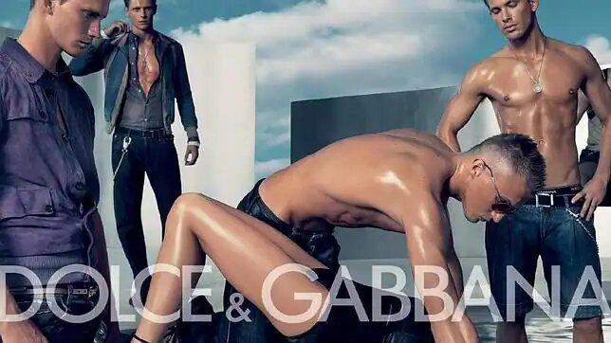
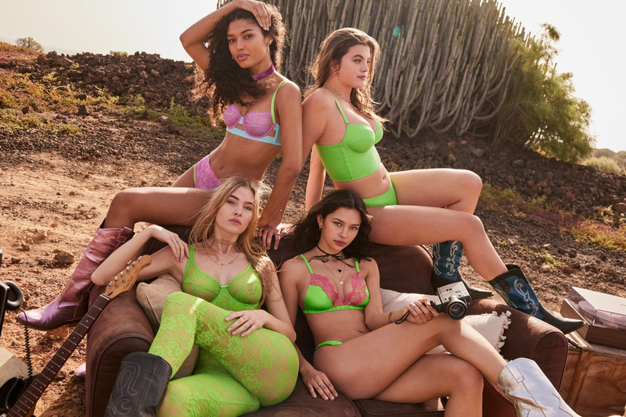

Pornificación de la sociedad:
    El imaginario pornográfico se ha introducido en manifestaciones culturales no consideradas pornográficas.
    Onlyfans se normaliza como consecuencia de una sociedad que ha ido consolidando un canon estético femenino hipersexualizado fruto de la pornificación cultural.
    Hay un camino muy bien allanado para que Onlyfans no se presente ante las mujeres jóvenes como una plataforma pornográfica y de prostitución.

Slide 14

    Adquiere formas muy distintas a la prostitución tradicional:
      Al darse en el espacio online y no a pie de calle, en clubes, etc.- Autorepresentación se produce una desidentificación respecto a la mujer prostituida (y estigmatizada)
      La asocian con el contacto físico y el mantenimiento de relaciones sexuales, y no con la venta de imágenes y vídeos de carácter sexual.
        Es una puerta a la prostitución más clásica: Onlyfans ofrece la posibilidad de que los hombres puedan enviar mensajes privados y ofrezcan más dinero a las jóvenes a cambio de imágenes cada vez más explícitas o de encuentros sexuales presenciales o por videollamada. Además, la red Onlyfans es empleada como plataforma de captación por parte de empresas productoras de pornografía, redes de trata y prostitución.
    La idea de proxeneta instaurada en el imaginario no coincide con la imagen del proxeneta de Onlyfans, puesto que no responde al estereotipo.

Slide 15

Nuevas conceptualizaciones
  Blanqueamiento de Onlyfans
invisibilizan estas nuevas formas de explotación sexual en el espacio online: Términos «prostituta», «putero», «pornografía», «porno», etc., son desplazados por «creadora de contenido», «camgirls» o «sugarbaby» que se utilizan para glamurizar la pornografía en streaming y la prostitución.
Una de las consecuencias de la “pornosocialización”. Onlyfans no es vista como un espacio de prostitución sino como un lugar donde vender libremente un servicio como otro cualquiera (servicio sexual) en el mercado neoliberal.
Ganchos
Presencia de famosas e influencers populares en redes y televisión que generan contenido sexual. En ocasiones son invitadas por Onlyfans para que formen parte de su comunidad de credores/as de contenido.
¿Es lo mismo?
Las mujeres jóvenes suben fotos a redes sociales, como Instagram, similares a las que venden en Onlyfans, por lo que no ven diferencia en el acto en sí de subir las fotos.

Slide 16
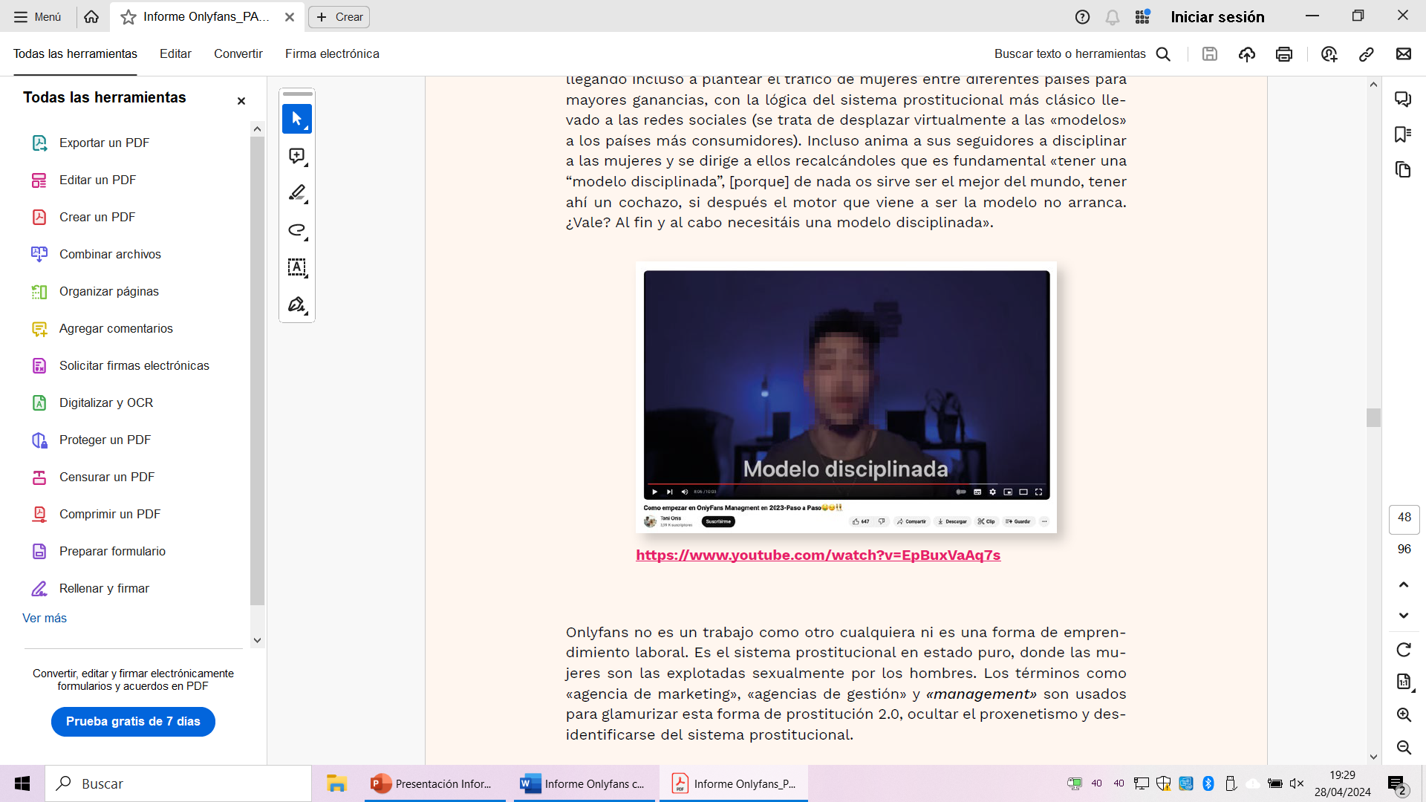
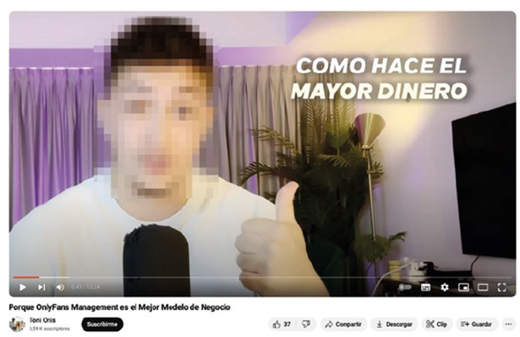
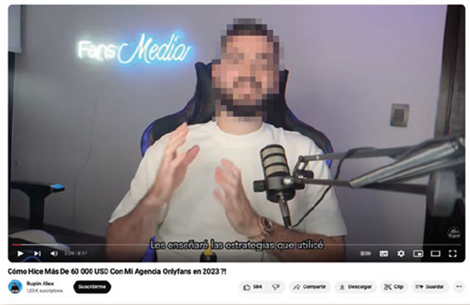
LOS “management” y las “agencias”, el disfraz de los proxenetas
Tendemos a poner la mirada en el consentimiento de las mujeres como creadoras de contenido sexual, invisibilizando la estructura de este práctica, esto es, a los proxenetas (las ya aludidas «agencias», «asesores», etc.) y a los puteros («usuarios», «suscriptores» o «fans»).
Proxenetas: particulares, agencias y novios que dicen apoyar y ayudar a las creadoras de contenido sexual, sacando rédito. Y Redes de proxenetas captando a mujeres jóvenes en redes sociales y plataformas- “Emprendedores de Onlyfans”
Canal de YouTube “dedicado al emprendimiento, real estate, criptomonedas y motivación personal”
Perfiles en redes sociales de hombres que explican a otros hombres como captar mujeres en las redes sociales y páginas de citas:

Slide 17

  «Esas aplicaciones, quieras o no, hacen como que tener ese feeling con esa persona, y la podéis llevar básicamente, muy fácil, a lo que viene siendo el Onlyfans. Pero una cosa que muy poca gente tiene en cuenta es que no la dirijáis a vuestro entorno sino en un entorno que sí que gastan pasta, es decir, en otros países al que estáis vosotros, porque me estaréis viendo de España, de Sudamérica y tienes que dirigirlo a un país en concreto que gaste lo suyo, ¿vale?».
«tener una “modelo disciplinada”, [porque] de nada os sirve ser el mejor del mundo, tener ahí un cochazo, si después el motor que viene a ser la modelo no arranca. ¿Vale? Al fin y al cabo, necesitáis una modelo disciplinada».

Slide 18
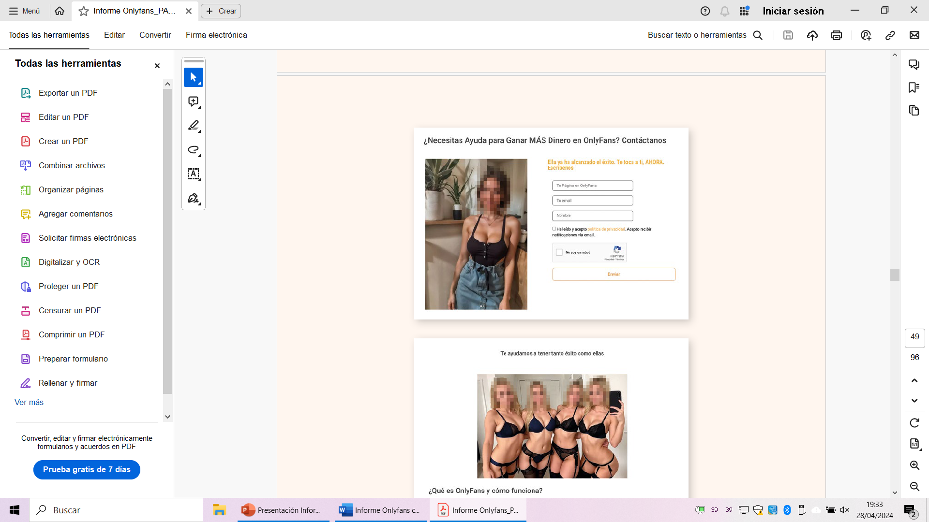
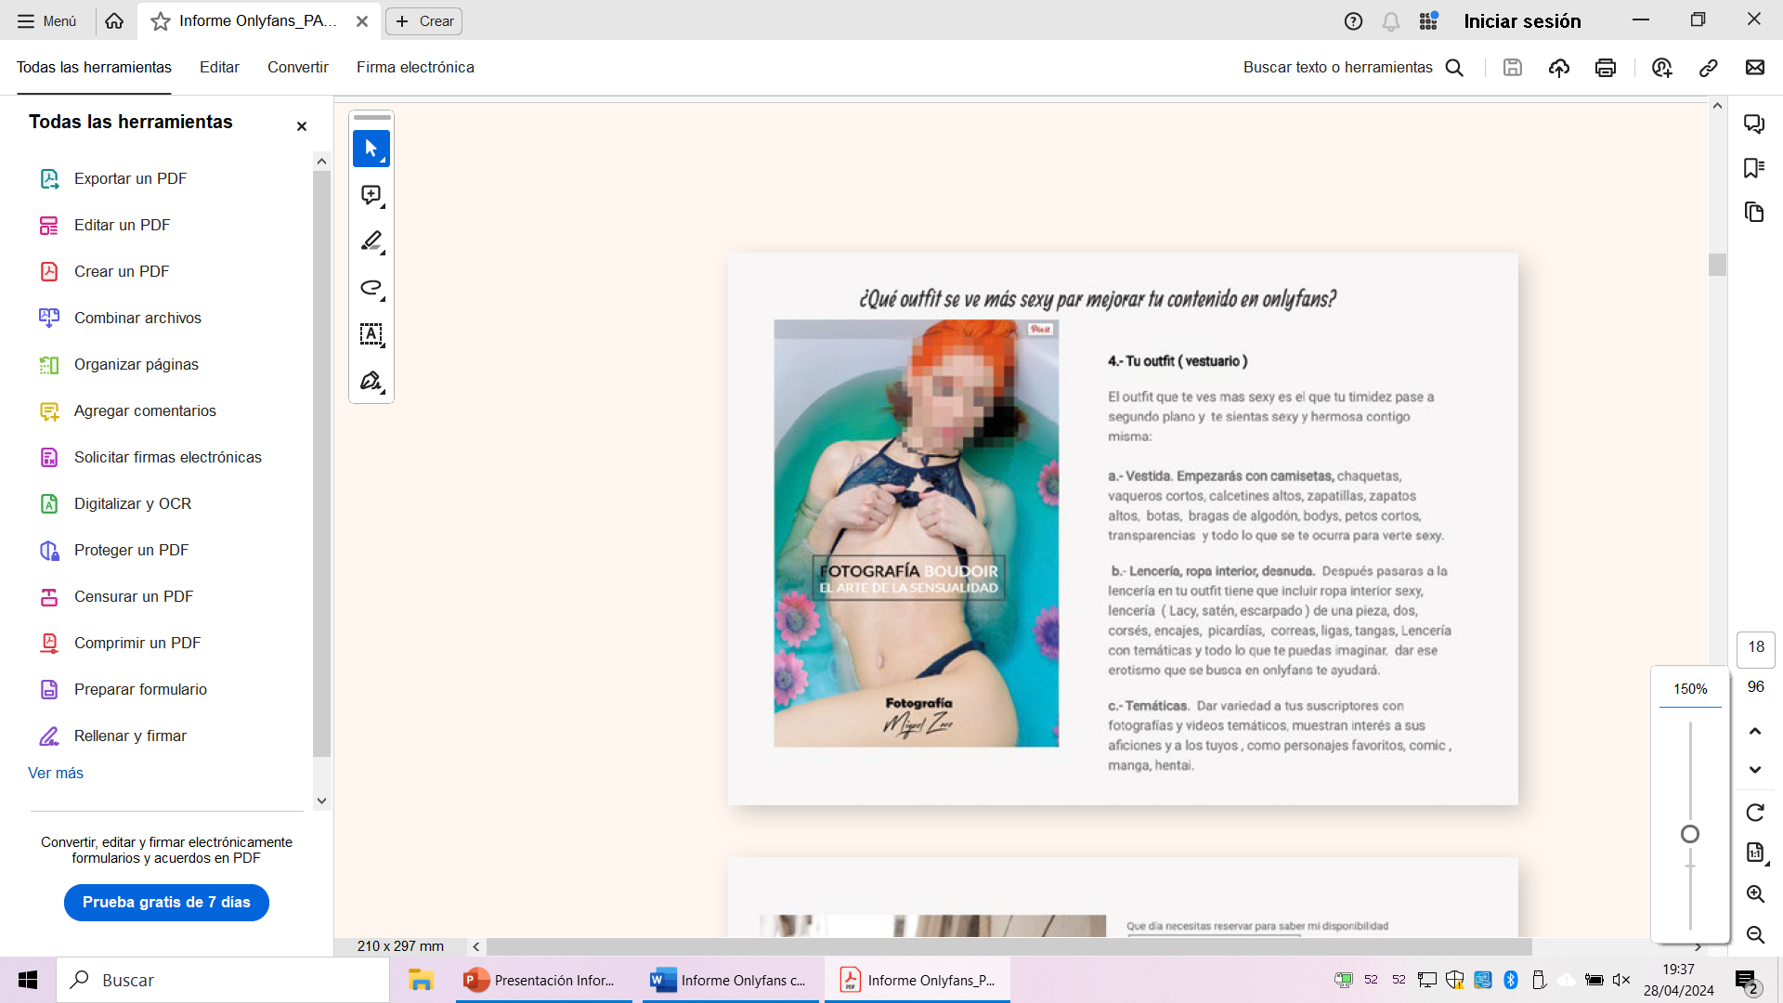
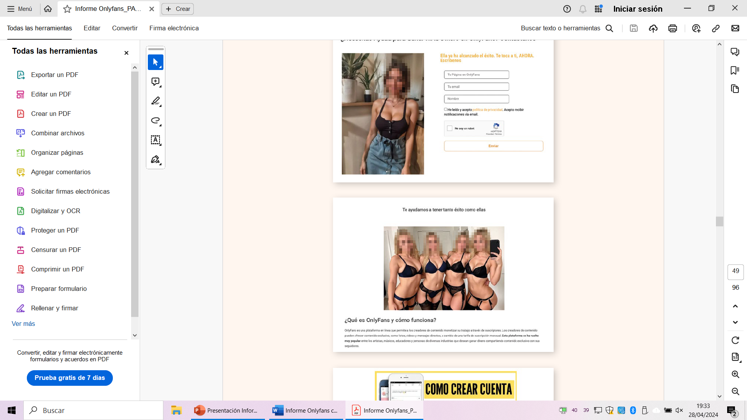
Los términos como «agencia de marketing», «agencias de gestión» y «management» son usados para glamurizar esta forma de prostitución 2.0, ocultar el proxenetismo y desidentificarse del sistema prostitucional.

Slide 19
    Entrevistador: ¿Cómo captas a las chicas?
    Entrevistado: Lo mejor, buscar en perfiles que siguen a chicas, a chicas que parezcan así… (…) que se vea exhibicionista. (…) Buscas a este tipo de chicas que ya tengan Onlyfans y las sigues a cholón, ahí, pum, pum, pum, te dedicas una semana a seguir tías, te acumulas ahí mil, tías que tengan proyección de tener Onlyfans o que ya lo tengan y empiezas a aportar valor relacionado en Onlyfans, también muestras lo que se puede ganar con Onlyfans (…). Les demuestras que sabes y lo que pueden ganar.
    Entrevistado: esto es trabajo sexual, y por mucho que las de Onlyfans quieran decir que no tiene nada que ver, la prostitución, las prostitutas, las webcamers, las actrices porno, las chicas de Onlyfans, son todas hermanitas, van todas de la mano… Esa es otra, porque muchas chicas de Onlyfans quieren aquí como denigrar la prostitución, “yo no, yo no enseño el coño, yo no soy puta”. No, sí que eres (…) Sí que lo eres, y no pasa nada. Estás metida en este mundo, lo respetas. Sí que lo eres y no pasa nada. Y estate orgullosa de ello, porque es que no pasa nada. Obviamente hay gente que te va a criticar, que te va a denigrar, porque hay ese estigma, pero para mí no tiene nada de malo.
    Entrevistado: El otro día lo enseñé en Instagram, una chica que ganaba 2.000$ al mes y este mes ha ganado 15.000, 16.000$. Que yo me llevo la mitad, sí. Sí…, me llevo la mitad (…) que soy rico, sí, es verdad. (…) No les daría tiempo, es que además luego tienes que analizar el mercado; (…) entre que las tías ya son de por sí menos emprendedoras y todo el curro que hay detrás, necesitan ayuda. (…) Todas tienen su pequeño equipo, otras prefieren delegar en una agencia.»

Slide 20
LOS “FANS” DE CONTENIDO SEXUAL, ¿POR QUÉ ONLYFANS?
Onlyfans es un dispositivo que incide extraordinariamente en esta socialización diferencial y en el afianzamiento de la masculinidad hegemónica que se afianza en correspondencia con el nuevo ideal de feminidad neoliberal, dando cuenta de la asimetría de poder entre hombres y mujeres (Connell y Messerschmidt, 2005).
Onlyfans como un espacio de socialización de los hombres en la prostitución y la pornografía
01.
02.
03.
04.
Posibilidad de ver a mujeres desnudas a las que primeramente han seguido en redes sociales como Instagram.
Acceso a los cuerpos de mujeres a los que les sería imposible acceder de otra manera.
Conexión personal que pueden llegar a tener con las mujeres: no se limitan a ver contenido sexual como meros espectadores, sino que pasan a interactuar con ellas.
Solicitar a una mujer el contenido sexual que ellos quieran: pueden pedir contenido sexual exclusivo.
    Exclusividad relacionada con la ostentación del poder y diferenciarse del resto de hombres.

Slide 21
NUESTRAS PROPUESTAS
  Voluntad política y respaldo institucional en pro de la abolición del sistema prostitucional, atendiendo a las nuevas formas de captación como el ámbito digital.
    Financiación
    Investigación
    Legislación
    Evaluación de políticas
  Incorporación de la intervención en Violencias Sexuales Digitales en los centros de crisis.
  Implementación de la coeducación y la educación afectivo-sexual en las aulas .
  Sensibilización y concienciación.
  Implementación y desarrollo de las medidas de la LO 11/2022, de 06 de septiembre, de Garantía Integral de la Libertad Sexual
  Implementación y evaluación de la Estrategia Estatal para combatir las Violencias Machistas (2022-2025)
  Implementación y desarrollo de las medidas de la LOPIVI
  Implementación del Plan Camino

Slide 22


¡Muchas
Gracias!

